Slide 1
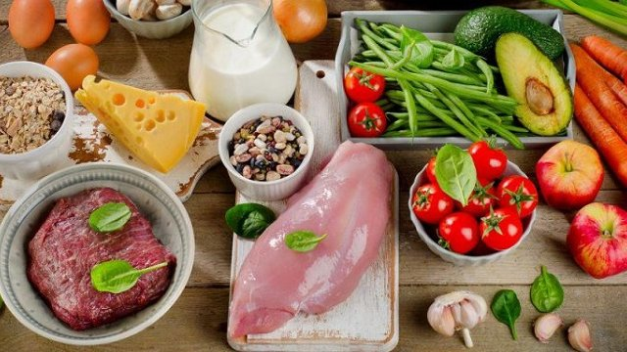
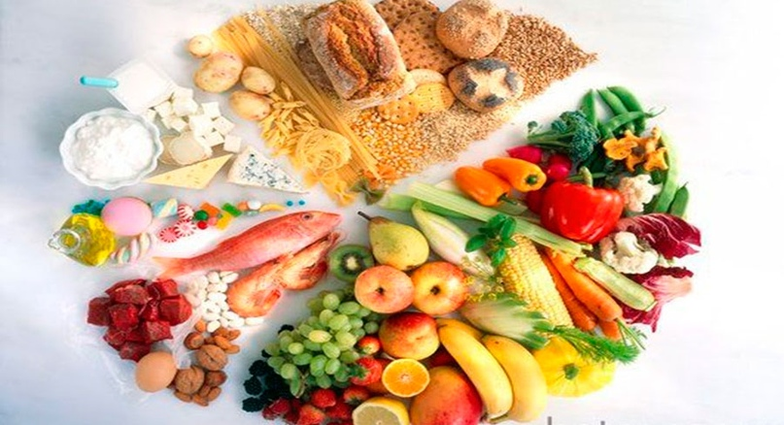
ХАРЧОВІ ТА
ЕНЕРГЕТИЧНІ
ПОТРЕБИ ЛЮДИНИ

Slide 2
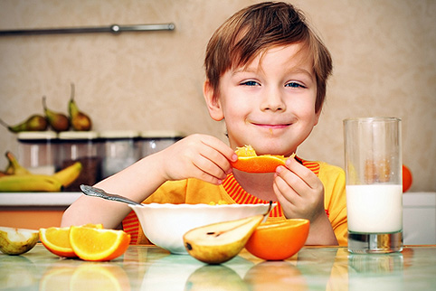
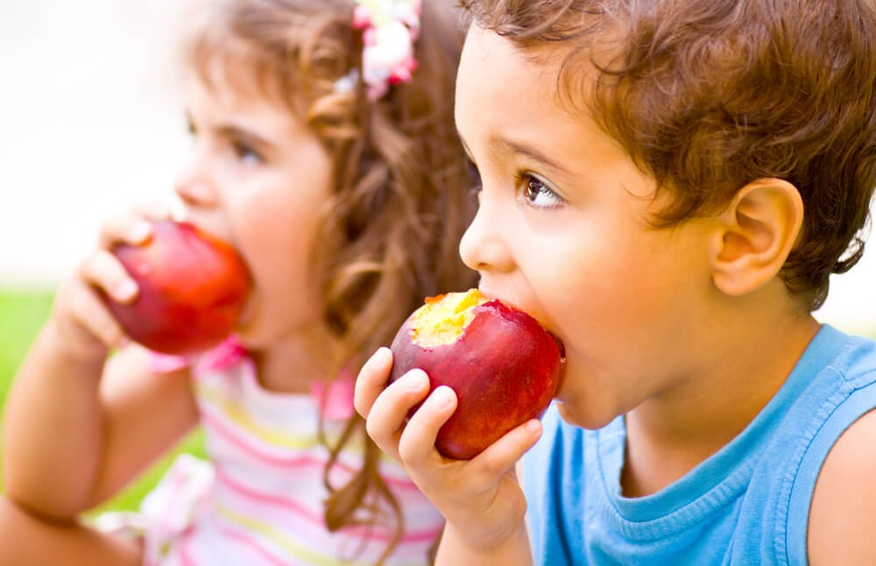
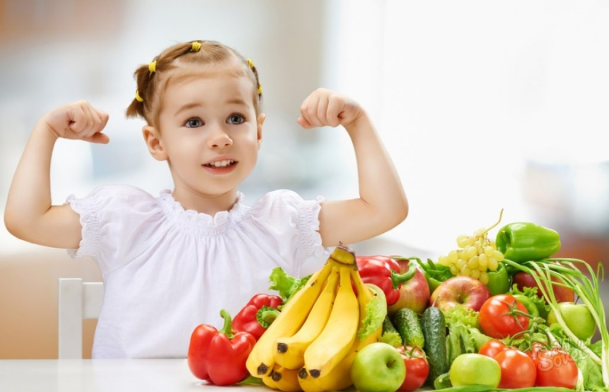
Від складу їжі та правильного режиму харчування значною мірою залежить
фізичний розвиток.
Збалансованим (раціональним) вважається фізіологічно повноцінне харчування
врахуванням характеру праці, віку, статі, індивідуальних особливостей людини і
кліматично географічних умов.

Slide 3
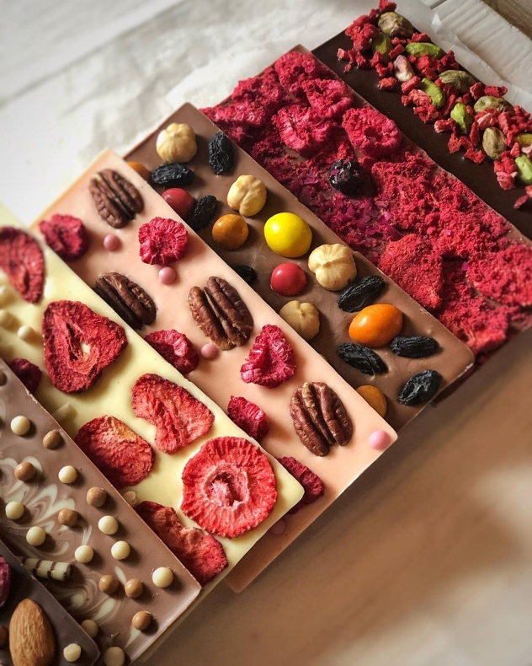
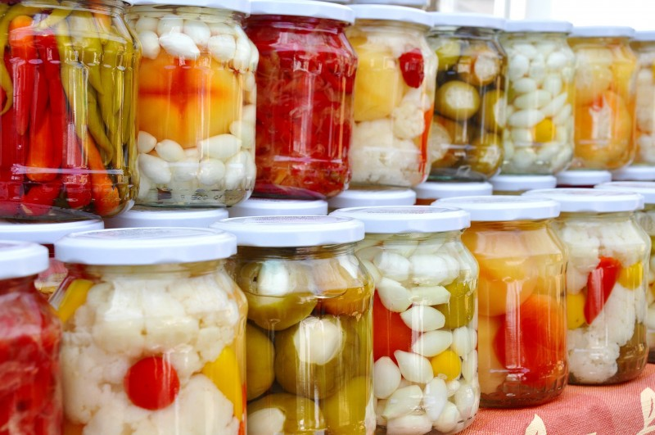
Основними недоліками харчування людей є:
надмірне споживання вуглеводів та продуктів, які пройшли промислову обробку
(солодощі, вироби з першосортної муки тощо);
- надмірне споживання консервованих продуктів;
додавання до харчових продуктів різних хімічних речовин з метою покращення їх
смаку, запаху та вигляду;
- часте споживання алкоголю, кофе, чаю, какао, шоколаду;
- звичка багато їсти і перекушувати між сніданком, обідом та вечерею;
- недостатнє пережовування їжі;

Slide 4
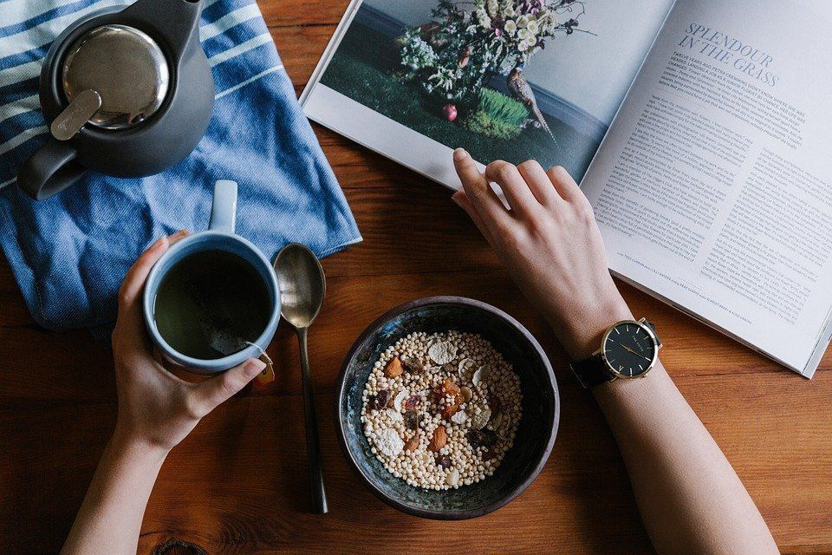
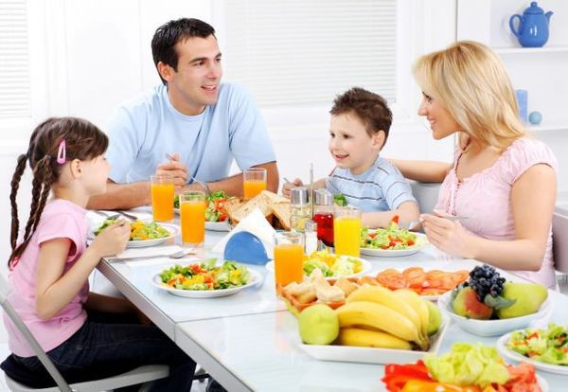
Найраціональнішим є чотириразове харчування, яке залежно від умов праці й
побуту може бути здійснене у двох варіантах:
1) перший сніданок, другий сніданок, обід, вечеря;
2) сніданок, обід, полудник, вечеря.
Як розділити добовий раціон у відсотках – рекомендації фахівців будуть
відрізнятися.
Але пам’ятаймо: сніданок має бути поживним (20-30%), обід має включати
гарячу першу страву (35%), полудник (20%) і вечеря (20%) має бути не
пізніше як за дві години до сну.

Slide 5
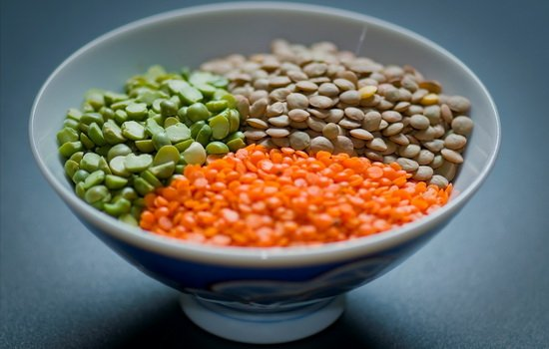
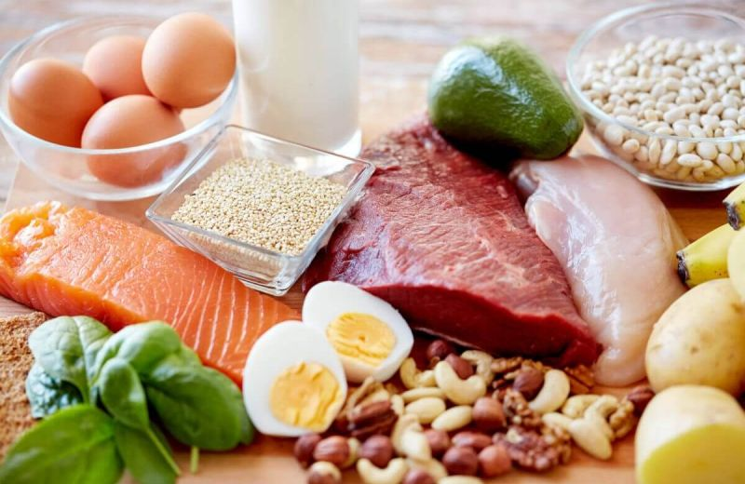
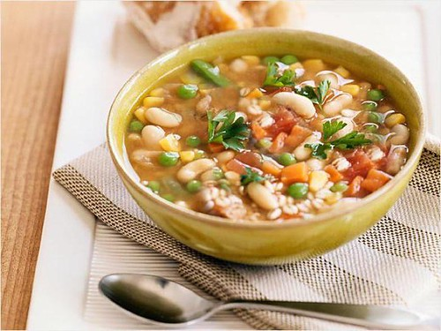
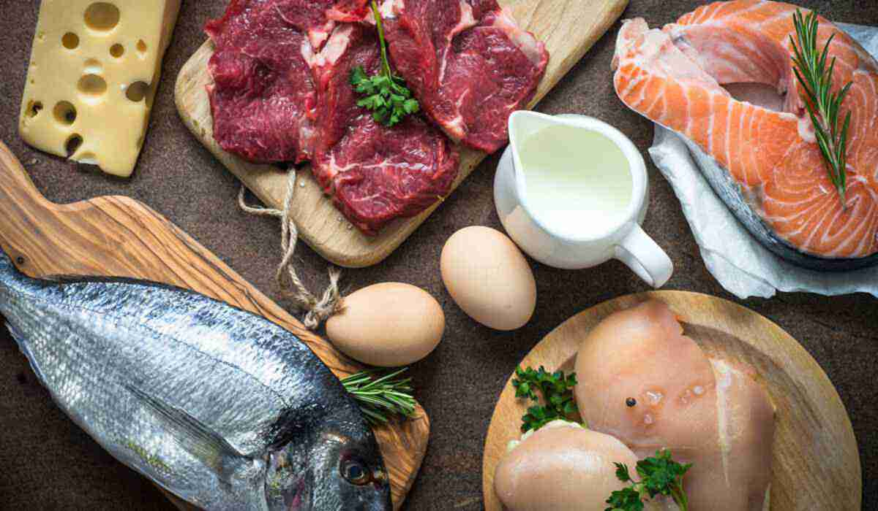
М'ясо, рибу, яйця і бобові (багаті на білок) слід споживати на сніданок і обід,
бо вони довше перетравлюються й тому на тривалий час затримуються в
шлунку, що дає можливість збільшувати проміжки між вживанням їжі.

Slide 6
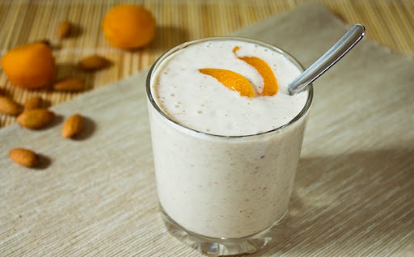
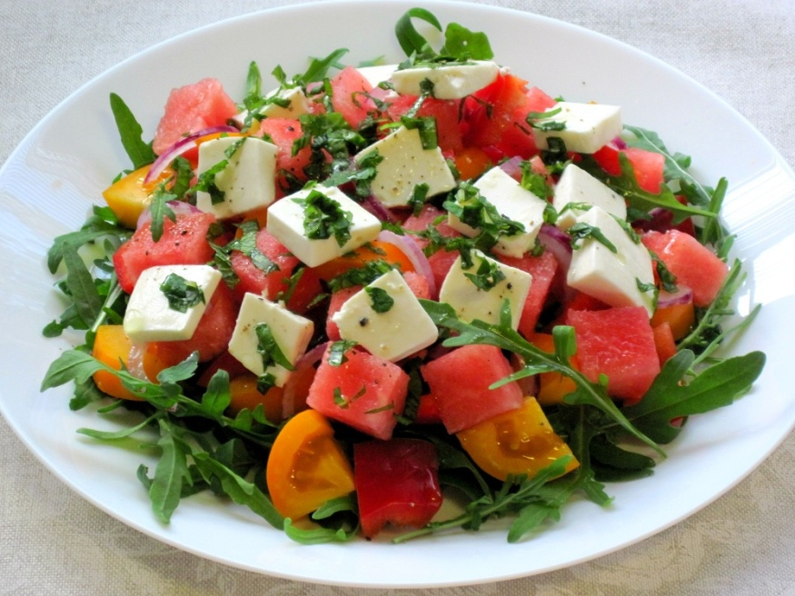
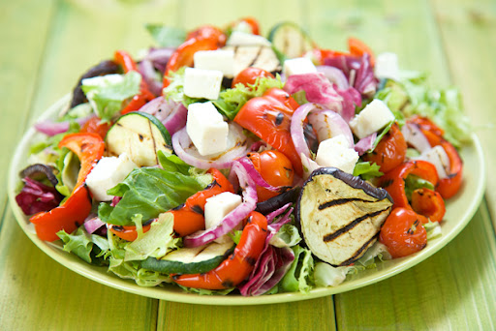
На вечерю краще добирати легку їжу, яка швидко перетравлюється, наприклад,
молочні, овочеві, крупяні страви. Раціональне харчування – це спосіб
запобігання багатьом хворобам. І.Павлов наголошував, що надмірне захоплення
їжею – тваринність, а неуважність до їжі – безглуздя. Харчування визначає не
тільки фізичний розвиток, але й великою мірою розвиток психіки, інтелекту.
Правильно організоване харчування – основа нормального росту, розвитку,
навчання, праці.

Slide 7
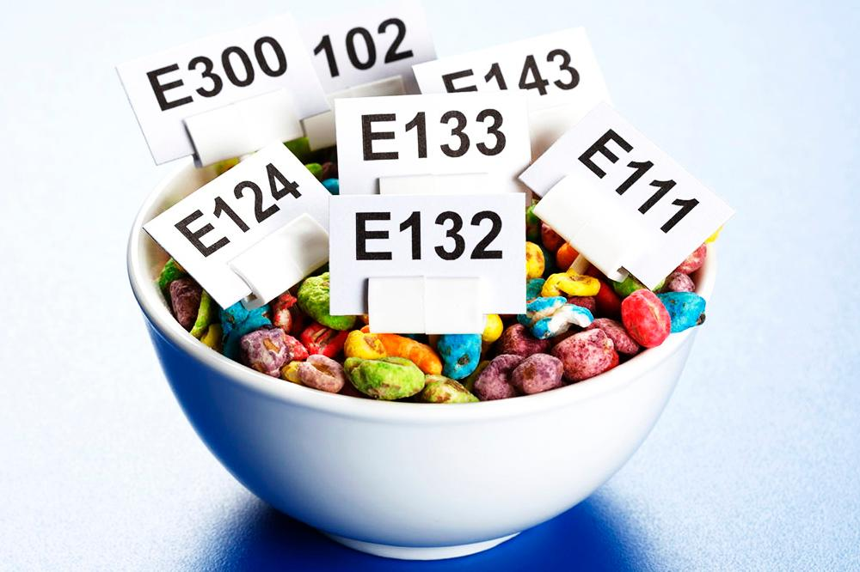
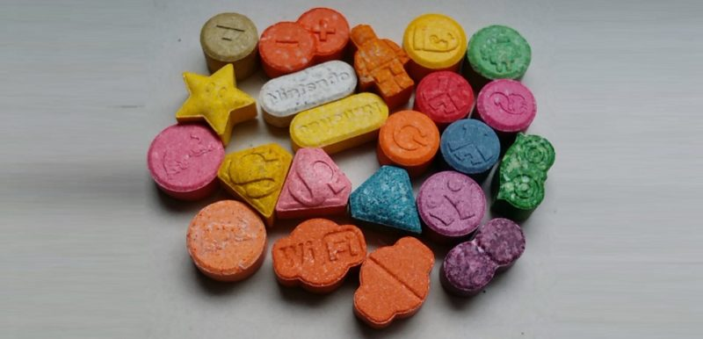
У харчовій промисловості застосовується велика група речовин, що
об'єднується загальним терміном харчові добавки. Кожна людина з'їдає в
середньому більше п'яти кілограмів харчових добавок в рік, і українці - не
виняток. Харчові добавки сьогодні стали справді масовим явищем. Рідко який
продукт з'являється без «Е». Їх використовують для того, щоб поліпшити
зовнішній вигляд, смак, аромат та для продовження терміну зберігання.

Slide 8
Харчовими добавками називають групу природних або синтетичних речовин,
які спеціально додають до продовольчої сировини, напівфабрикатів або готових
продуктів з метою надання їм певних якісних показників. Харчові добавки
використовуються з метою: збереження поживних властивостей харчових продуктів,
надання харчовим продуктам більш привабливого вигляду, збільшення терміну
зберігання харчових продуктів, полегшення технологічної обробки продовольчої
сировини, здешевлення та скорочення технологічного процесу. З давен - давен
людина використовує натуральні харчові добавки, такі як дріжджі, агар, пектин,
желатин, лимонна кислота, оцет, сода, крохмаль, кухонна сіль. Але, на превеликий
жаль, великого розмаху сьогодні у світі набуло виробництво
синтетичних харчових добавок, які шкідливо впливають на здоровя людини.
Кількість харчових добавок, які використовують у харчовому виробництві
більшості країн світу, досягає 500 найменувань, в США перевищує 1500, в
країнах ЄС досягає 1200, в Росії — 415, в Німеччині — 350, в Україні — 221.
Радою ЄС розроблена раціональна система цифрової кодифікації харчових
добавок з літерою "Е" (від слова Європа або від англ. — їстівний). Кожній
харчовій добавці присвоєно три - або чотиризначний код (у Європі з
попередньою літерою «Е»).

Slide 9
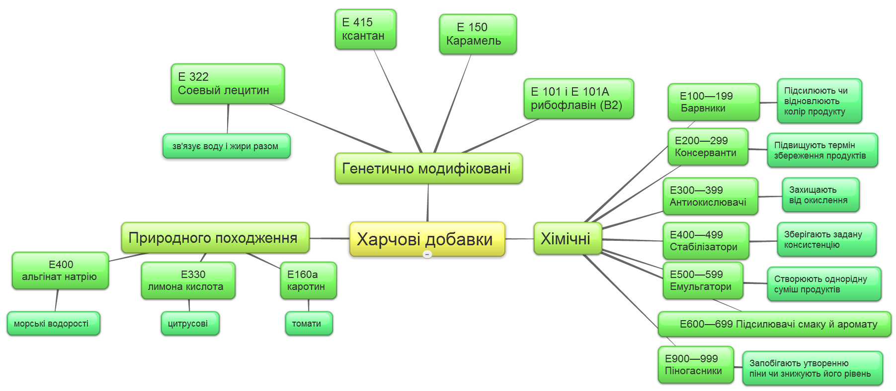

Slide 10
Небезпечні харчові добавки | Номер небезпечного «Е»
Барвники | Е102, Е110, Е120, Е124
Канцерогени | Е103, Е105, Е110, Е121, Е123, Е125, Е126, Е130, Е131, Е142, Е152, Е153, Е210, Е211, Е213–Е217, Е231, Е232, Е240, Е251, Е252, Е321, ЕЗЗО, Е431, Е447, Е900, Е905, Е907, Е952, аспартам
Мутагенні та генотоксичні | Е104, Е124, Е128, Е230–Е233, аспартам
Алергени | Е131, Е132, Е160Ь, Е210, Е214, Е217, Е230, Е231, Е232, Е239, Е311–Е313, аспартам
Небажано вживати астматикам | Е102, Е107, Е122 —Е124, Е155, Е211–Е214, Е217, Е221–Е227
Небажано вживати людям, чутливим до аспірину | Е107, Е110, Е122–Е124, Е155, Е214, Е217
Негативно впливають на печінку та нирки | Е171–Е173, Е220, Е302, Е320–Е322, Е510, Е518
Порушують функції щитоподібної залози | Е127
Призводять до захворювань шкіри | Е230–Е233
Подразнюють кишечник | Е220–Е224
Спричинюють розлад травлення | Е338–Е341, Е407, Е450, Е461, Е463, Е465, Е466
Спричинюють неправильний розвиток плоду | Е233
Заборонено вживати немовлятам та маленьким дітям | Е249, Е262, Е310–Е312, Е320, Е514, Е623, Е626–Е635
Впливають на рівень холестерину в крові | Е320
Руйнують вітаміни в організмі | Е220 (В1), Е222–Е227 (В12), Е320 (D), Е925 (Е)

Slide 11
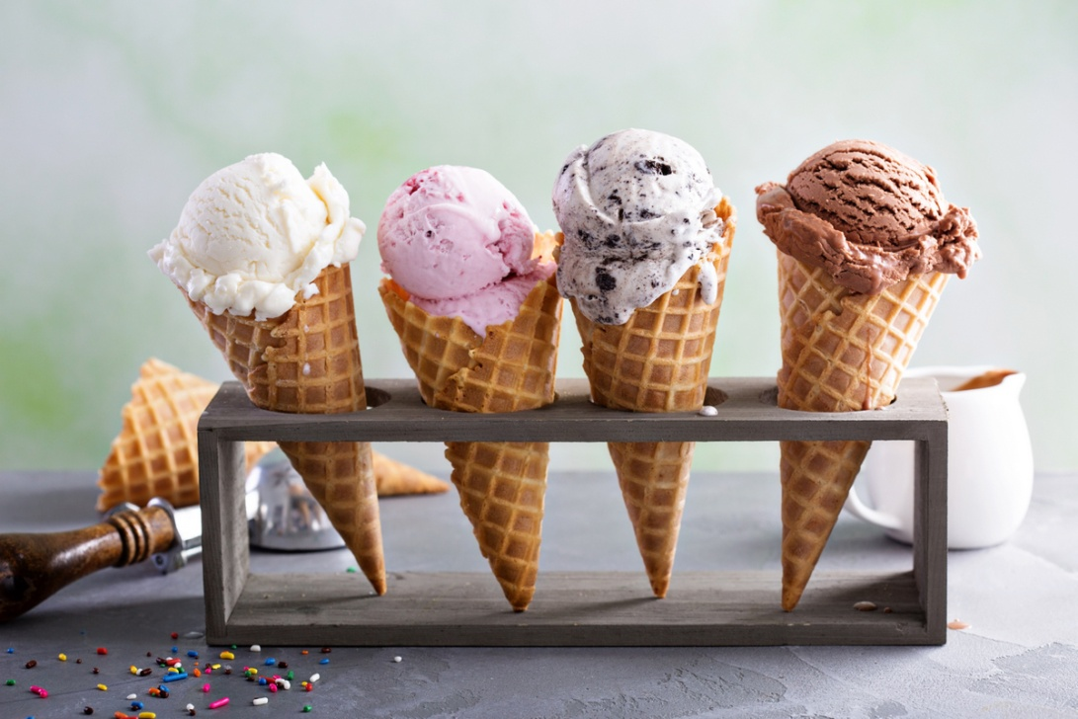
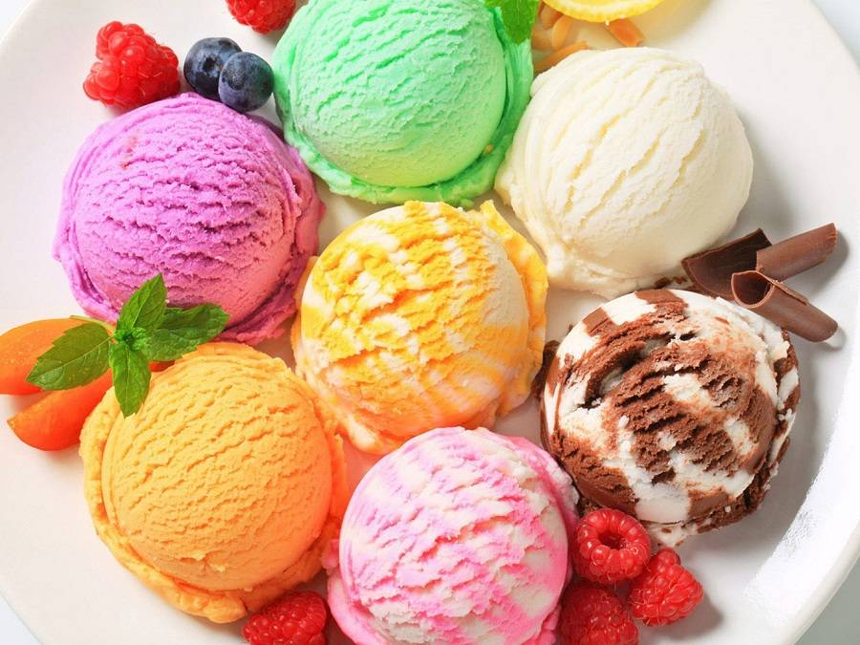
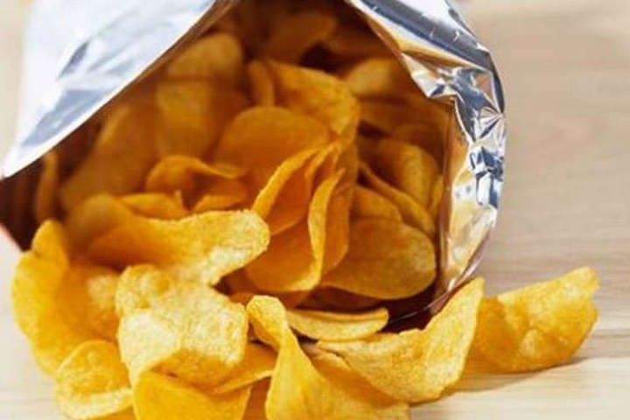
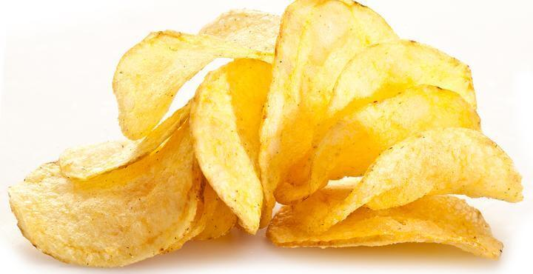
До морозива додають Е131, Е171 діоксид титану – білий барвник, він викликає
розлад печінки. У сухарики та чіпси додають Е620 глутаміновую кислоту, яка
викликає алергію та розлад шлунка.

Slide 12
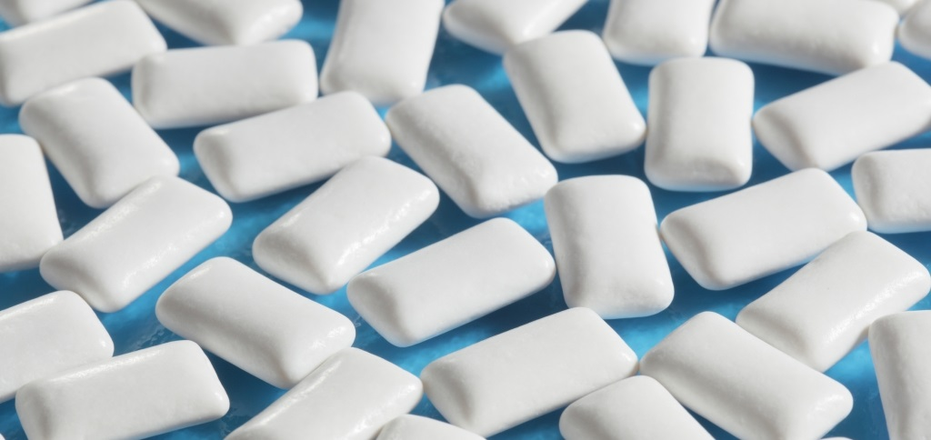
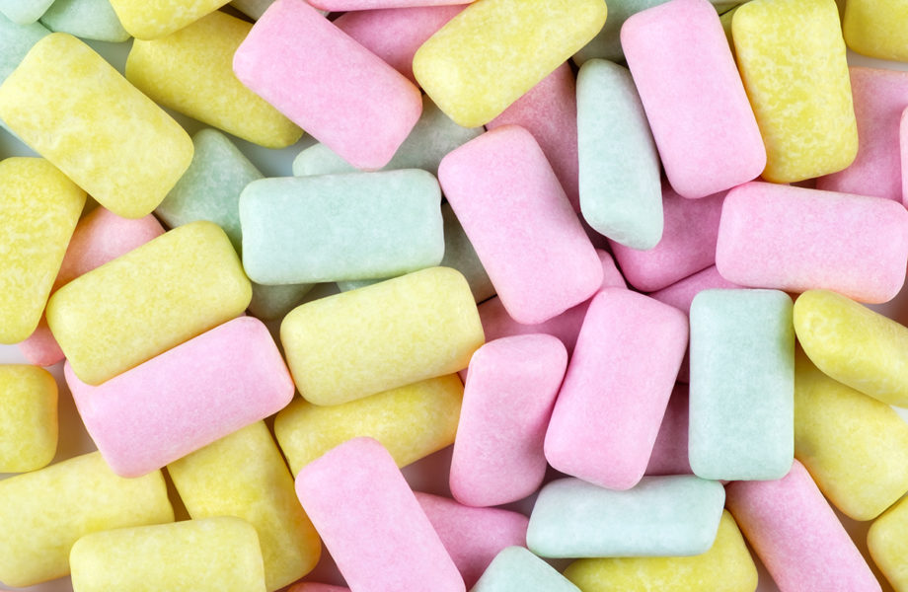
Для виробництва жувальної гумки використовують Е320 бутилоксианізол,
викликає розлад кишкового тракту.

Slide 13
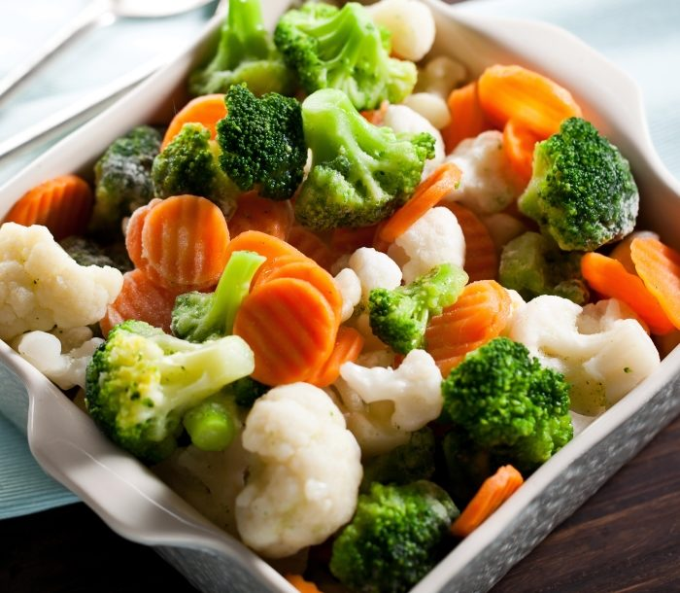
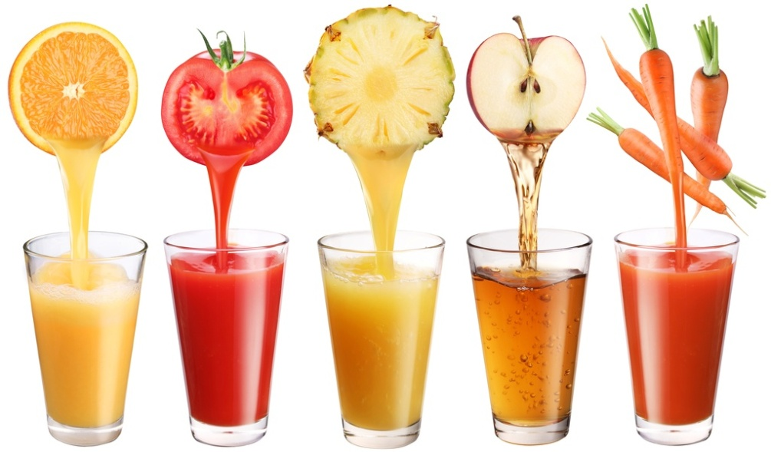
ПАМ’ЯТАЙТЕ!!!!!!!
не купувати продукти з неприродно яскравим забарвленням;
уважно читати етикетки;
не купуйте продукти з тривалим терміном зберігання;
що менше список інгредієнтів у готових продуктах, то менше добавок: продукти з
вишуканим, пікантним смаком, швидше за все, містять різні добавки.
не перекушуйте чіпсами, готовими сніданками, супами з пакетика, хот-догами,
всілякими бургерами;
обирайте заморожені овочі замість консервованих;
замість того, щоб купувати готові соки, робіть їх самі;
відмовтеся від перероблених або законсервованих м'ясних продуктів, таких як
ковбаса, сосиски, тушковане м'ясо в банках.

